Slide 1

Presentación de fonética
28.1

Slide 2
Día 1
Notes:
Diga: ¡Hola, lectores! Ahora vamos a practicar lo que hemos aprendido sobre las sílabas y cómo las unimos para formar palabras. ¿Listos?
Avance a la siguiente diapositiva.

Slide 3

1. Conciencia fonémica
Notes:
Avance a la diapositiva 4.

Slide 4
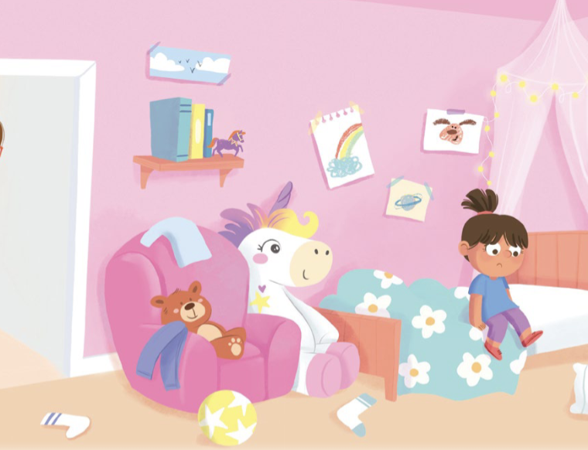

Notes:
A. Combinar sílabas en palabras
Diga: Vamos a combinar sílabas para formar palabras.
Modele: Por ejemplo: de - sor - den, desorden. Pregunte: ¿Qué palabra formamos con de - sor - den? (de - sor - den, desorden)
Avance a la siguiente diapositiva.
______________________________________________________________________________________________________________
B. Segmentar palabras en sílabas
Diga: Ahora vamos a separar palabras en sílabas.
Modele: Por ejemplo: desorden, de - sor - den. Pregunte: ¿Qué sílabas escuchamos en desorden? (desorden, de - sor - den)
Avance a la siguiente diapositiva.

Slide 5
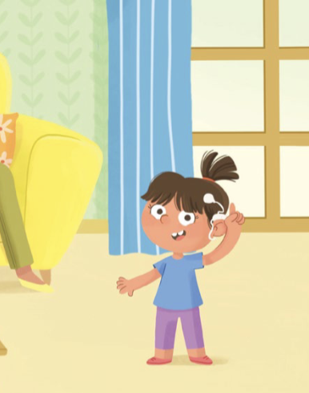
Notes:
A. Combinar sílabas en palabras
Diga: i - lu - sión ¿Qué palabra formamos con i - lu - sión? (i - lu - sión, ilusión)
Avance a la siguiente diapositiva.
_____________________________________________________________________
B. Segmentar palabras en sílabas
Diga: ¿Qué sílabas escuchamos en ilusión? (i - lu - sión, ilusión)
Avance a la siguiente diapositiva.

Slide 6
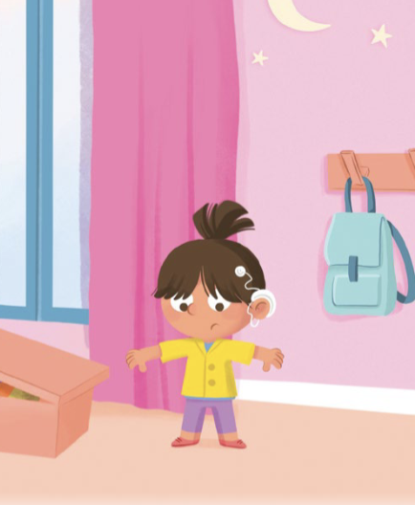
Notes:
A. Combinar sílabas en palabras
Diga: in - có - mo - da ¿Qué palabra formamos con in - có - mo - da? (in - có - mo - da, incómoda)
Avance a la siguiente diapositiva.
_____________________________________________________________________
B. Segmentar palabras en sílabas
Diga: ¿Qué sílabas escuchamos en incómoda? (incómoda, in - có - mo - da)
Avance a la siguiente diapositiva.

Slide 7

Notes:
A. Combinar sílabas en palabras
Diga: im - per - me - a - ble ¿Qué palabra formamos con im - per - me - a - ble? (im - per - me - a - ble, impermeable)
Avance a la siguiente diapositiva.
_____________________________________________________________________
B. Segmentar palabras en sílabas
Diga: ¿Qué sílabas escuchamos en impermeable? (im - per - me - a - ble, impermeable)
Avance a la siguiente diapositiva.

Slide 8

Notes:
A. Combinar sílabas en palabras
Diga: in - men - sa ¿Qué palabra formamos con in - men - sa? (in -men - sa, inmensa)
Avance a la siguiente diapositiva.
_____________________________________________________________________
B. Segmentar palabras en sílabas
Diga: ¿Qué sílabas escuchamos en in - men - sa? (inmensa, in - men - sa)
Avance a la siguiente diapositiva.

Slide 9
2. Prefijos
Notes:
Diga: Vamos a aprender a decodificar palabras con prefijos. Un prefijo es una parte de una palabra que va al principio para darle un nuevo significado. Hoy vamos a aprender a decodificar los prefijos im-, des-, in- y bi-.
Modele: Im- significa “no” o “sin”. Si digo imposible, significa que no es posible. El prefijo des- indica lo opuesto de una acción o “quitar algo”. In- significa “no” o que hace falta y bi- significa “dos” o el doble de algo.
Diga: Vamos a leer varios prefijos y luego palabras con algunos de estos prefijos y determinar su significado. ¿Listos?
Muestre a los estudiantes las diapositivas 10-13 una a la vez y diga cada prefijo en voz alta junto con ellos.

Slide 10

im-
Notes:
Diga: im.
Lea cada prefijo junto con los estudiantes.
Repita si es necesario.
Avance a la siguiente diapositiva.

Slide 11
des-
Notes:
Diga: des.
Lea cada prefijo junto con los estudiantes.
Repita si es necesario.
Avance a la siguiente diapositiva.

Slide 12
in-
Notes:
Diga: in.
Lea cada prefijo junto con los estudiantes.
Repita si es necesario.
Avance a la siguiente diapositiva.

Slide 13
bi-
Notes:
Diga: bi.
Lea cada prefijo junto con los estudiantes.
Repita si es necesario.
Avance a la siguiente diapositiva.

Slide 14

3. Dictado
Notes:
Avance a la siguiente diapositiva.

Slide 15

Notes:
Asegúrese de que todos los estudiantes tengan una pizarra donde practicar.
Diga: Ahora, voy a decir un prefijo en voz alta. Todos repetirán el prefijo y lo escribirán en su pizarra.
Diga cada una de estos prefijos en el siguiente orden:
im-, /i/, /m/, im-
des-, /d/, /e/, /s/, des-
in-, /i/, /n/, in-
bi-, /b/, /i/, bi-
Pida a los estudiantes que muestren su pizarra después de escribir cada prefijo para verificar su respuesta.
Repita si es necesario.
Avance a la siguiente diapositiva.

Slide 16

4. Palabras con 2 sílabas
Notes:
Diga: Ahora vamos a leer palabras de 2 sílabas. Asegúrate de leer cada palabra parte por parte. Luego une cada parte y lee la palabra completa.
Muestre a los estudiantes las diapositivas 17-22 una a la vez y diga cada palabra en voz alta junto con ellos.

Slide 17
cie
rra
Notes:
Diga cada sílaba y después la palabra en voz alta junto con los estudiantes.
Diga: cie - rra, cierra.
Repita si es necesario.
Avance a la siguiente diapositiva.

Slide 18
pien
sa
Notes:
Diga cada sílaba y después la palabra en voz alta junto con los estudiantes.
Diga: pien - sa, piensa.
Repita si es necesario.
Avance a la siguiente diapositiva.

Slide 19
ha
brá
Notes:
Diga cada sílaba y después la palabra en voz alta junto con los estudiantes.
Diga: ha - brá, habrá.
Repita si es necesario.
Avance a la siguiente diapositiva.

Slide 20
prue
bas
Notes:
Diga cada sílaba y después la palabra en voz alta junto con los estudiantes.
Diga: prue - bas, pruebas.
Repita si es necesario.
Avance a la siguiente diapositiva.

Slide 21
man
gas
Notes:
Diga cada sílaba y después la palabra en voz alta junto con los estudiantes.
Diga: man - gas, mangas.
Repita si es necesario.
Avance a la siguiente diapositiva.

Slide 22
qui
zás
Notes:
Diga cada sílaba y después la palabra en voz alta junto con los estudiantes.
Diga: qui - zás, quizás.
Repita si es necesario.
Avance a la siguiente diapositiva.

Slide 23

5. Palabras con 3 sílabas
Notes:
Diga: Ahora vamos a leer palabras de 3 sílabas. Asegúrate de leer cada palabra parte por parte. Luego une cada parte y lee la palabra completa.
Muestre a los estudiantes las diapositivas 24-29 una a la vez para cada palabra.

Slide 24
llu
vio
so
Notes:
Diga cada sílaba y después la palabra en voz alta junto con los estudiantes.
Diga: llu - vio - so, lluvioso.
Repita si es necesario.
Avance a la siguiente diapositiva.

Slide 25
in
men
sa
Notes:
Diga cada sílaba y después la palabra en voz alta junto con los estudiantes.
Diga: in - men - sa, inmensa.
Repita si es necesario.
Avance a la siguiente diapositiva.

Slide 26
de
sor
den
Notes:
Diga cada sílaba y después la palabra en voz alta junto con los estudiantes.
Diga: de - sor - den, desorden.
Repita si es necesario.
Avance a la siguiente diapositiva.

Slide 27
in
jus
to
Notes:
Diga cada sílaba y después la palabra en voz alta junto con los estudiantes.
Diga: in - jus - to, injusto.
Repita si es necesario.
Avance a la siguiente diapositiva.

Slide 28
i
lu
sión
Notes:
Diga cada sílaba y después la palabra en voz alta junto con los estudiantes.
Diga: i - lu - sión, ilusión.
Repita si es necesario.
Avance a la siguiente diapositiva.

Slide 29
in
sec
tos
Notes:
Diga cada sílaba y después la palabra en voz alta junto con los estudiantes.
Diga: in - sec - tos, insectos.
Repita si es necesario.
Avance a la siguiente diapositiva.

Slide 30

6. Palabras con 4 o más sílabas
Notes:
Diga: Ahora vamos a leer más palabras juntos. Estas son palabras más largas, con 4 o más sílabas. Asegúrate de leer parte por parte. Luego une cada parte y lee la palabra completa.
Muestre a los estudiantes las diapositivas 31-36 una a la vez y repita lentamente si es necesario.

Slide 31
im
pa
cien
te
Notes:
Diga cada sílaba y después la palabra en voz alta junto con los estudiantes.
Diga: im - pa - cien - te, impaciente.
Repita si es necesario.
Avance a la siguiente diapositiva.

Slide 32
des
di
cha
da
Notes:
Diga cada sílaba y después la palabra en voz alta junto con los estudiantes.
Diga: des - di - cha - da, desdichada.
Repita si es necesario.
Avance a la siguiente diapositiva.

Slide 33
in
có
mo
da
Notes:
Diga cada sílaba y después la palabra en voz alta junto con los estudiantes.
Diga: in - có - mo - da, incómoda.
Repita si es necesario.
Avance a la siguiente diapositiva.

Slide 34
des
con
so
la
da
Notes:
Diga cada sílaba y después la palabra en voz alta junto con los estudiantes.
Diga: des - con - so - la - da, desconsolada.
Repita si es necesario.
Avance a la siguiente diapositiva.

Slide 35
a
ma
ne
ció
Notes:
Diga cada sílaba y después la palabra en voz alta junto con los estudiantes.
Diga: a - ma - ne - ció, amaneció.
Repita si es necesario.
Avance a la siguiente diapositiva.

Slide 36
a
gi
ta
da
Notes:
Diga cada sílaba y después la palabra en voz alta junto con los estudiantes.
Diga: a - gi - ta - da, agitada.
Repita si es necesario.
Avance a la siguiente diapositiva.

Slide 37
7. Dictado
Notes:
Diga: Ahora voy a decir unas palabras en voz alta. Todos repetirán la palabra parte por parte y escribirán la palabra en su pizarra lo mejor que puedan. ¿Listos?
Muestre a los estudiantes las diapositivas 38-40 una a la vez.

Slide 38
Notes:
Asegúrese de que todos los estudiantes tengan una pizarra donde practicar.
Diga: Escucha la palabra. Identifica los sonidos y sus letras. Primero la sílaba, luego cada sonido y, al final, la palabra completa.
Diga: desorden, de - sor - den, desorden. ¿Cuántas sílabas tiene la palabra? (3) de - sor - den. La primera sílaba, de, ¿cuántos sonidos tiene? (2) /d/, /e/. La segunda sílaba, sor, ¿cuántos sonidos tiene? (3) /s/, /o/, /r/. La tercera sílaba, den, ¿cuántos sonidos tiene? (3) /d/, /e/, /n/. Desorden, /d/, /e/, /s/, /o/, /r/, /d/, /e/, /n/.
Pida a los estudiantes que muestren sus pizarras después de escribir cada palabra para verificar la respuesta. Repita si es necesario.
Avance a la siguiente diapositiva.

Slide 39
Notes:
Diga: Escucha la palabra. Identifica los sonidos y sus letras. Primero la sílaba, luego cada sonido y, al final, la palabra completa.
Diga: incómoda, in - có - mo - da, incómoda. ¿Cuántas sílabas tiene la palabra? (4) in - có - mo - da. La primera sílaba, in, ¿cuántos sonidos tiene? (2) /i/, /n/. La segunda sílaba, có, ¿cuántos sonidos tiene? (2) /k/, /o/. La tercera sílaba, mo, ¿cuántos sonidos tiene? (2) /m/, /o/. La cuarta sílaba, da, ¿cuántos sonidos tiene? (2) /d/, /a/. Incómoda, /i/, /n/, /k/, /o/, /m/, /o/, /d/, /a/.
Pida a los estudiantes que muestren sus pizarras después de escribir cada palabra para verificar la respuesta. Repita si es necesario.
Avance a la siguiente diapositiva.

Slide 40
Notes:
Diga: Escucha la palabra. Identifica los sonidos y sus letras. Primero la sílaba, luego cada sonido y, al final, la palabra completa.
Diga: impermeable, im - per - me - a - ble, impermeable. ¿Cuántas sílabas tiene la palabra? (5) im - per - me - a - ble. La primera sílaba, im, ¿cuántos sonidos tiene? (2) /i/, /m/. La segunda sílaba, per, ¿cuántos sonidos tiene? (3) /p/, /e/, /r/. La tercera sílaba, me, ¿cuántos sonidos tiene? (2) /m/, /e/. La cuarta sílaba, a, ¿cuántos sonidos tiene? (1) /a/. La quinta sílaba, ble, ¿cuántos sonidos tiene? (3) /b/, /l/, /e/. Impermeable, /i/, /m/, /p/, /e/, /r/, /m/, /e/, /a/, /b/, /l/, /e/.
Pida a los estudiantes que muestren sus pizarras después de escribir cada palabra para verificar la respuesta. Repita si es necesario.
Avance a la siguiente diapositiva.

Slide 41

8. Oraciones
Notes:
Diga: Ahora vamos a leer oraciones. Asegúrate de prestar atención a la puntuación y la entonación de tu voz. Primero las vamos a leer despacio y luego con más fluidez.
Avance a la siguiente diapositiva.

Slide 42
—Quizás está en la secadora
—indica mamá.
Notes:
Señale la primera palabra: Quizás.
Lea la oración primero despacio y la segunda vez con fluidez.
Pida a los estudiantes que repitan con usted.
Avance a la siguiente diapositiva.

Slide 43
—¡Ya sé dónde está el impermeable! —grita Sara.
Notes:
Señale la primera palabra: Ya.
Lea la oración primero despacio y la segunda vez con fluidez.
Pida a los estudiantes que repitan con usted.
Avance a la siguiente diapositiva.

Slide 44
Sara abraza a mamá con una sonrisa inmensa en su cara.
Notes:
Señale la primera palabra: Sara.
Lea la oración primero despacio y la segunda vez con fluidez.
Pida a los estudiantes que repitan con usted.
Avance a la siguiente diapositiva.

Slide 45
9. Dictado
Notes:
Avance a la siguiente diapositiva.

Slide 46
____________________________.
Notes:
Asegúrese de que todos los estudiantes tengan una pizarra donde practicar.
Diga: Ahora voy a decir una oración en voz alta. Todos repetirán la oración y escribirán todas las palabras en su pizarra lo mejor que puedan. ¿Listos?
Diga: ―Quizás está en la secadora ―indica mamá. Vamos a repetir la oración juntos.
Repita la oración en voz alta junto con los estudiantes. Cuente las palabras en la oración si los estudiantes todavía necesitan apoyo.
Pida a los estudiantes que escriban todas las palabras de la oración.
Diga: Puedes dividir cada palabra en sílabas y luego en sonidos para asegurarte de escribir todos los sonidos que escuchas correctamente.
Pida a los estudiantes que muestren su pizarra para verificar su respuesta. Repita si es necesario.
Avance a la siguiente diapositiva.

Slide 47
—Quizás está en la secadora —indica mamá.
Notes:
Pida a los estudiantes que lean la oración en voz alta y comparen su oración con la oración que muestra la diapositiva.
Anime a los estudiantes a autocorregir su escritura.
Avance a la siguiente diapositiva.

Slide 48
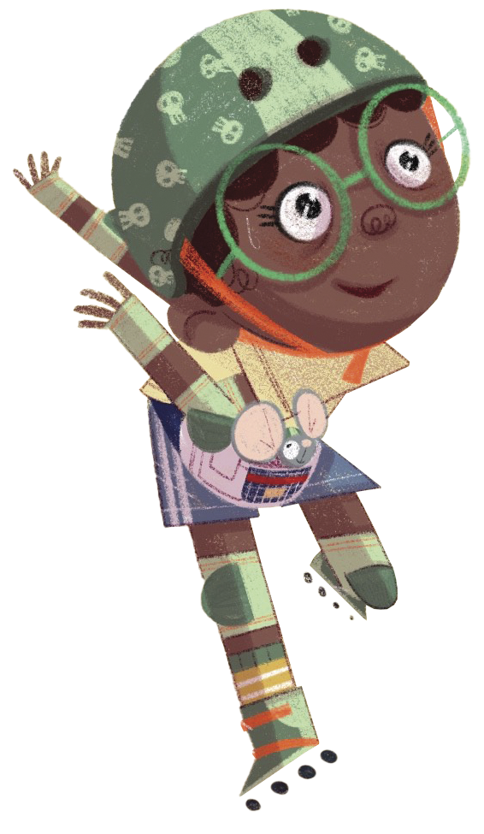
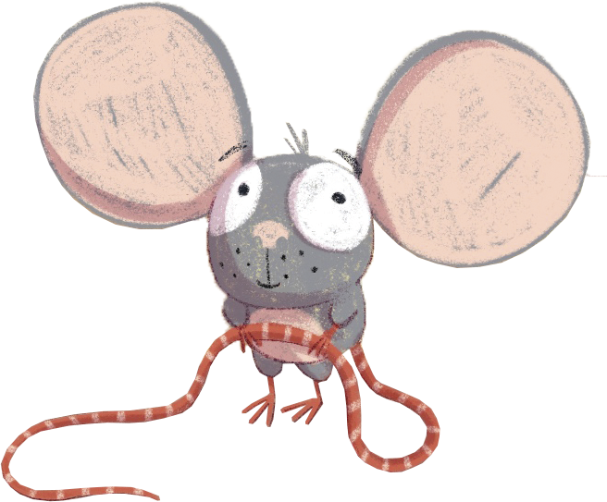
¡Felicidades!
El día está completo,
¡excelente trabajo!

